Slide 1
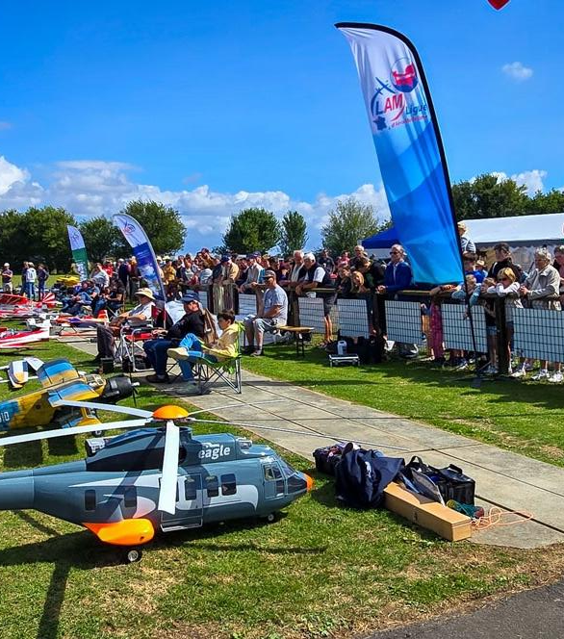

Formation des dirigeants
LAM Centre Val de Loire
Samedi 24 janvier 2026 – Parçay-Meslay

Slide 2
Programme
FFAM
LAM
Club
Ressources
La réglementation
Fonctionnement
fédéral

Slide 3

Objectifs principaux
CONNAITRE le fonctionnement de la fédération, le rôle de la LAM et du délégué départemental
SENSIBILISER les dirigeants sur leurs devoirs et responsabilités
REPONDRE aux attentes des clubs vis-à-vis de la fédération et de la ligue

Slide 4
La FFAM
4

Slide 5








Carte de visite de la FFAM
Agréée par le Ministère des transports dont relève la Direction Générale de l’Aviation Civile (DGAC).
Fondée le
16 janvier1966
Affiliée au Comité National Olympique et Sportif Français
Membre de l’EMFU (European Model Flying Unions)
Agréée par le Ministère chargé des Sports.
Le contrat de délégation permet l’organisation de championnats de France, de Championnats d’Europe et du Monde.
Reconnue d’utilité publique.
Agence Nationale du Sport (ANS) => subventions de l’Etat
Membre du Conseil National des Fédérations Aéronautiques et Sportives
Membre de la Fédération Aéronautique Internationale

Slide 6
Les missions de la FFAM
1
Développer la pratique de l’aéromodélisme par :
La promotion
La formation
La compétition
La diversité des pratiques
Exercer les pouvoirs sportifs qui lui sont confiés, réglementer les activités sportives
de compétition dans le respect des règlements définis par la FAI.
2
Etablir des conventions et accords liés à l’aéromodélisme avec les organismes publics ou privés.
3

Slide 7
Projet fédéral
Mandat 2025-2028
Développement de la pratique
Développement de l’éthique et de la citoyenneté
Formation
Jeunes pratiquants licenciés
Jeunes en milieu scolaire
Compétition
Jeune compétiteur
Nouvelles techniques
Pratique féminine
Développement des structures
Actions de promotion
Femmes et jeunes filles :
Développement de la pratique mixte
Faciliter l’accès des femmes et jeunes filles aux formations et à la pratique de loisir et de compétition
Handicap :
Faciliter l’accès aux personnes en situation de handicap
Structurer la formation au sein des structures
Améliorer la qualité de l’encadrement
Sécurité
Gestion associative
7

Slide 8
Structure fédérale
Local
Départemental
Régional
National
Clubs
LAM
FFAM
Délégués départementaux
et
CDAM
+ de 850 clubs
+ de 20 000 licenciés
22 CDAM
1 Comité territorial
72 délégués départementaux
13 LAM

Slide 9

Comité directeur
2 postes vacants : 2 représentants des sportifs de haut niveau (un homme et une femme)

Slide 10
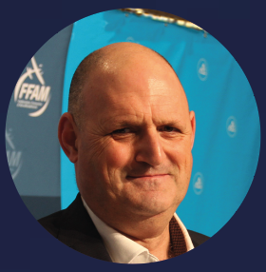
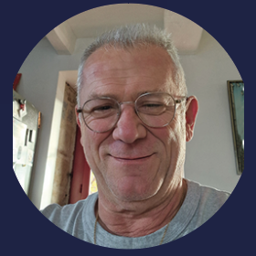
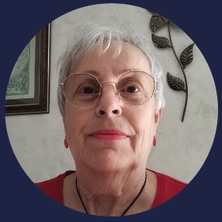
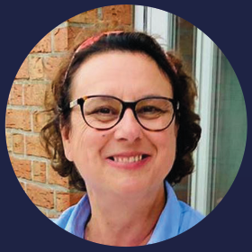
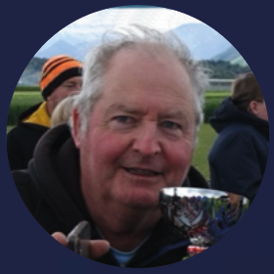
Bureau exécutif FFAM
Président
Laurent Henry
Vice-Président
Louis Didier
Secrétaire
Michèle Venec
Trésorière
Sandrine Duszko
Vice-Président délégué à la communication
Alex Gouillon

Slide 11
Commissions statutaires et Comités de pilotage
Commissions statutaires
Comités de pilotage
Commissions
Commission nationale médicale
Comité pilotage des activités sportives
Comité pilotage clubs et engagement bénévole
Commission partenariats et sponsoring
Commission juges et arbitres
Groupes de travail - GT
Commission engagement bénévole
Représentants CCRAGALS
(Comité Consultatif Régional de l’Aviation Générale et de l’Aviation Légère et Sportive)
Comité de sélection équipes de France
Commission féminine
Commission des sportifs de haut niveau
Commission handicap
Commission manifestation
Comité pilotage formation
Commission d’éthique
Commission subventions
Commission EFAM
Commission disciplinaire de première instance
Commission qualification formateurs
Commission diplômes fédéraux
Commission disciplinaire d’appel

Slide 12
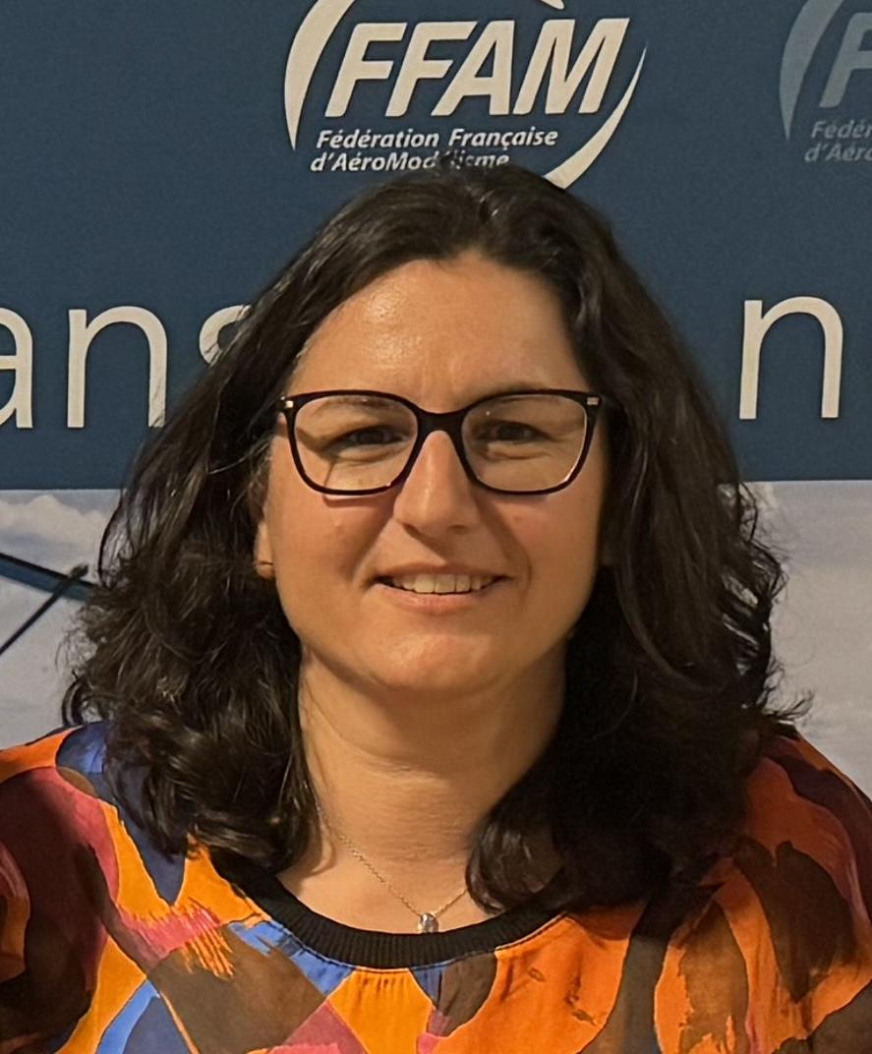
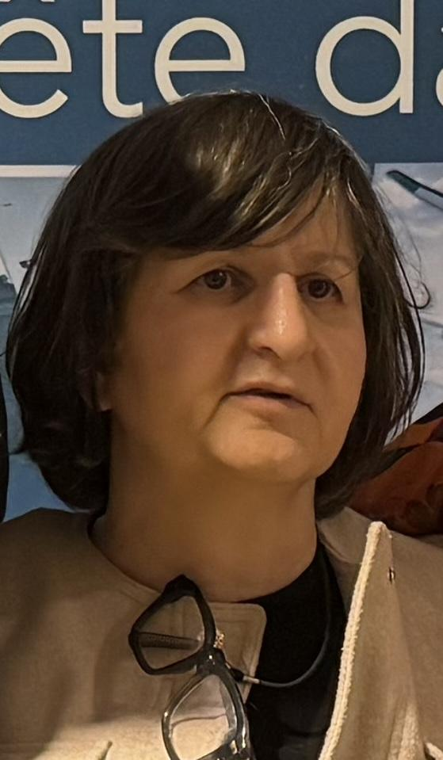
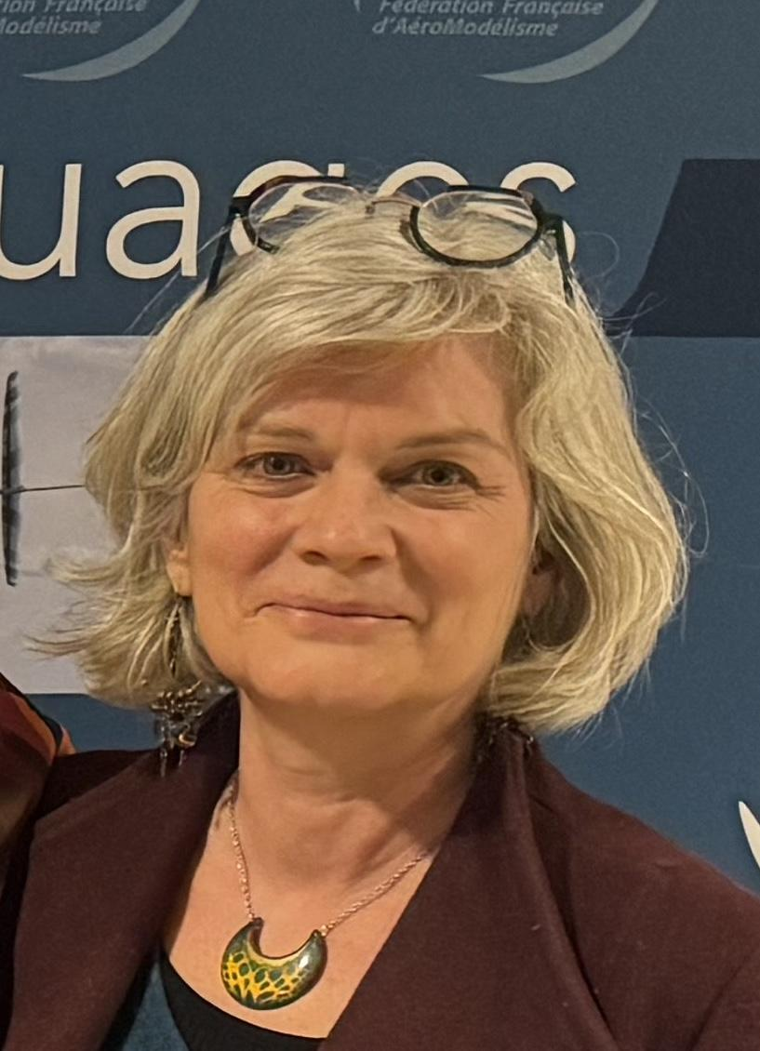
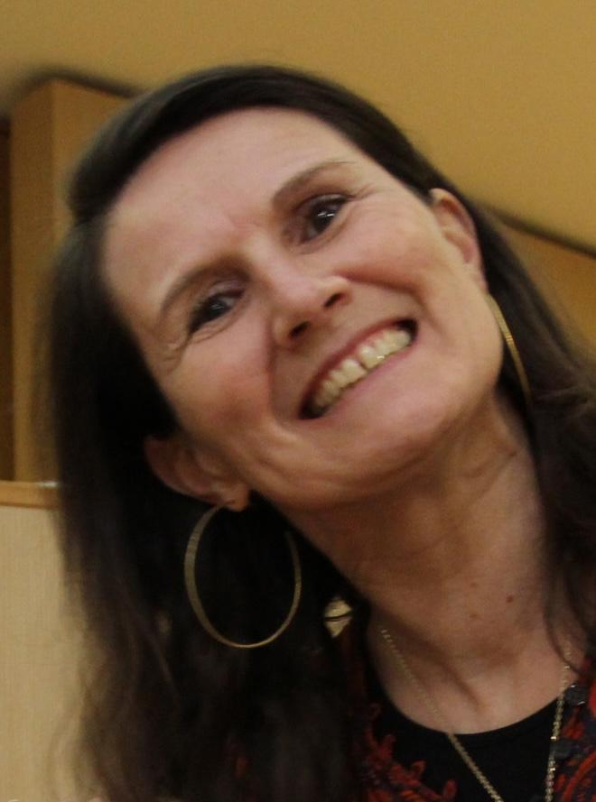

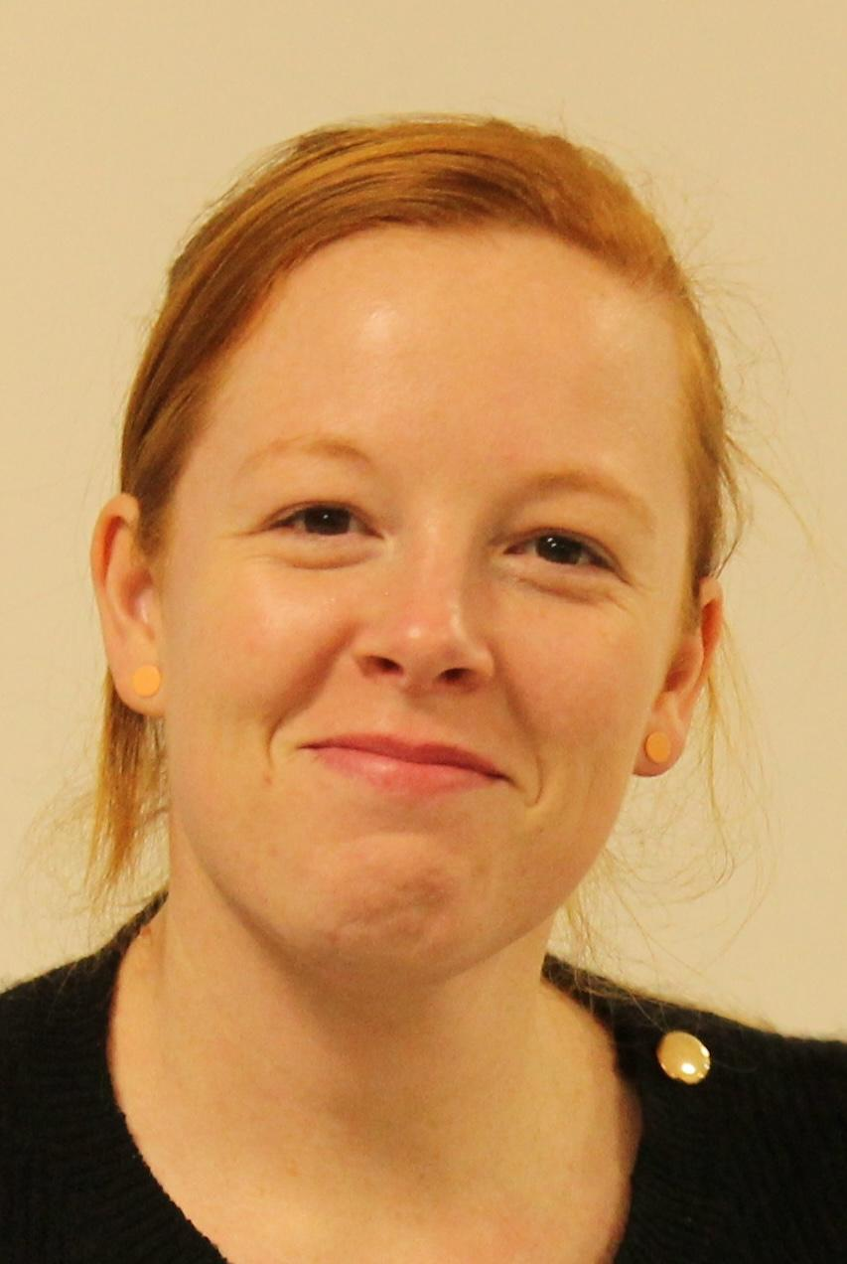
Personnel fédéral
Sophie Dellac
Sylvie Meta
Directrice générale
Comptabilité
Flavie Memet
Béatrice Deriez
Communication
Compétition
Dino Paolino
Ségolène Le Faucheur
Formation et communication
Assistante administrative
12

Slide 13
Les Ligues d’AéroModélisme (LAM)
13

Slide 14
Missions de la LAM envers les clubs
Formation
Promotion
Compétition et Sport de Haut Niveau
Accompagnement des clubs
Formation des dirigeants
Formation des officiels
Formation des encadrants
Sécurité
Mener ou soutenir les actions de promotion
Identifier et former les jeunes talents des débuts à la compétition de haut niveau.
Encourager l’organisation de compétitions
Application des règles et orientations de la FFAM
Coordonner les actions des clubs.
Gestion des conflits
Accompagner les clubs auprès des autorités locales
14

Slide 15
Comité directeur - LAM CVL
2025-2028
Richard Neveux
Président + CDAM 37
Jean-Luc Payet
Médecin
Arnaud Pineau
CDAM 45
Bruno Manfredi
Vice-Président + DD 28
Dorian Dupont
Jeune -26 ans
Jérome Poincloux
Membre
Gilles Guyenet
Trésorier
Claude Schnurer
CDAM 18
Thibaut Garnier
Secrétaire + DD 36
Johannes Potschke
DD 41
Postes vacants :
Féminine
1 poste « autre membre »

Slide 16
L’association, votre club
16

Slide 17

L’association
Qu’est-ce qu’une association ?
La loi : art 1 de la loi du 01/07/1901
« L’association est une convention par laquelle deux ou plusieurs personnes mettent en commun, de façon permanente, leurs connaissances ou leur activité dans un but autre que de partager des bénéfices ».
L’association est régie par ses statuts conformes à la loi 1901 sauf pour la communauté européenne d’Alsace et la Moselle qui sont régis par le droit local.
Elle complète ses statuts par son règlement intérieur.

Slide 18
Importance des statuts et du règlement intérieur
Les statuts et le règlement intérieur sont les références juridiques en cas de conflit.
Points à retenir :
  Rédaction : doivent être bien rédigés afin d’être applicables et compris de tous.
  Accessible : Mis à disposition de tous les membres du club.
  Mise à jour : peuvent être modifiés.
  Préfecture : si modification des statuts => les déposer en préfecture. Ce sont les statuts déposés en préfecture qui font foi.

Slide 19
Différences entre les statuts et le règlement intérieur
Les statuts :
Les statuts permettent de décrire l’objet et le but de l’association et fixent concrètement les règles de fonctionnement de l’association.
Il est recommandé de ne pas faire figurer dans les statuts des informations qui risquent de devenir rapidement obsolètes. Par exemple, le montant des cotisations ou des informations personnelles (telles que les nom, prénom, adresse des membres ou l'état civil des fondateurs).
Le règlement intérieur :
Défini les règles de fonctionnement habituelles de l’association (accès aux installations, utilisation du matériel, relation entre les membres, paiement des cotisations, etc.) et les règles disciplinaires.

Slide 20
Refuser une adhésion
La liberté d’adhésion :
En vertu de la liberté contractuelle, toute personne est libre d’adhérer, ou de ne pas adhérer à une association.
L’adhésion doit être distinguée de la licence :
  La licence matérialise une appartenance à une fédération et ouvre certains droits mais ne permet pas de bénéficier des infrastructures de l’association.
  Adhésion + licence permettent de participer à la vie de l’association.
Une association est libre ou non d’accepter un particulier souhaitant y adhérer.
Ainsi sur le fondement de la liberté contractuelle, elle peut refuser de renouveler une adhésion,
sans avoir à justifier ce refus, à condition d’être notifié dans les statuts.

Slide 21
Refuser une adhésion
Les statuts de l’association doivent préciser :
  Les modalités et conditions d’adhésion de ses membres ;
  Le régime applicable aux demandes d’adhésion et aux renouvellements ;
  Si le refus est motivé ou non ;
  Les règles de forme.
Exemple :
« L’adhésion est annuelle. Elle est validée sur décision du Comité directeur (ou conseil d’administration, ou bureau… à vous de choisir en fonction de votre cas). La décision d’adhésion ne nécessite pas d’être motivée mais ne doit pas être sur un motif discriminatoire. »
La qualité de membre de l’association se perd par :
  le non-renouvellement de l’adhésion à terme échu
  Le décès…

Slide 22
Qu’est-ce qu’une association affiliée à la FFAM ?
BUT : Pratique de l’aéromodélisme.
QUI : Association indépendante mais également section d’aéroclubs, comité d’entreprise, MJC, etc.
OBLIGATIONS DE MENTIONNER DANS SES STATUTS :
  « Le club est affilié à la FFAM et s’engage à respecter les statuts et règlements fédéraux ».
  « Le club s’engage à adhérer à la ligue d’aéromodélisme dont il dépend territorialement ».
  « Tous les membres actifs de l’association (ou de la section) seront titulaires d’un titre de participation valide de la FFAM : pratiquants, non pratiquants ».

Slide 23
Affiliation à la FFAM
Après son affiliation à la FFAM, et de facto à sa Ligue, elle devient membre actif de la fédération.
L’affiliation d’une association à la FFAM, fédération agréée par le ministère des Sports, vaut agrément (article L121-4 du code du sport).
=> Il n’est donc plus nécessaire de procéder à des démarches d’agrément pour pouvoir obtenir des subventions publiques.

Slide 24
Représentation de l’association
Administrée par un conseil d’administration ou comité directeur, un bureau directeur et un(e) président(e).
Chaque année, elle tient son assemblée générale.
Ses organes dirigeants sont renouvelés périodiquement selon les statuts.
Le (la) président(e) de club doit tenir à jour un registre des délibérations du club.
Elle doit respecter et faire respecter les règles édictées par la FFAM, tant sur le plan associatif que sportif.

Slide 25

Le profil « idéal » d’un dirigeant associatif
ADOPTER
un comportement responsable
FÉDÉRER
les adhérents
MOTIVER et FAVORISER l’engagement des bénévoles
TRANSMETTRE
une image de sérieux et de compétences.
FAVORISER
l’accueil et la formation des nouveaux adhérents

Slide 26

Responsabilités et devoirs d’un(e) président(e) de club
RESPONSABLE
devant la loi
ORGANISER
une AG tous les ans
INFORMER LA PREFECTURE, la FFAM, la LAM, les représentants dept
pour tous changements de statuts et/ou de dirigeants
EXECUTER
les orientations du comité directeur
RESPONSABLE DE SES ACTES
devant le comité directeur et l’AG

Slide 27
Déroulement d’une assemblée générale
1
Convocation : peu importe le mode de convocation (courrier simple, mail,…) dès lors qu’il est prévu par les statuts, voire par le règlement intérieur.
2
Compte-rendu : texte par lequel on rend compte, on expose, on relate un fait, un événement, y compris le bilan d’activité du club.
3
Procès verbal : acte par lequel une autorité compétente constate les décisions ou faits importants lors de l’Assemblée Générale.

Slide 28
Ressources d’une association
28

Slide 29
Ressources financières
Ressources financières d’un club
Cotisations des licencié(e)s et membres associés
Mécénat, Partenariat
Subventions locales, départementales, régionales et fédérales
Les demandes de subventions, quel que soit l’organisme, sont réalisées sur présentation d’un dossier

Slide 30
Dons et défiscalis ation
Dans le cadre d’une activité associative, les bénévoles engagent souvent des frais (matériel, déplacement, etc.).
Les conditions de prise en charge doivent être obligatoirement écrites dans le règlement intérieur ou le règlement financier de l’association (Les frais remboursables ? Qui en bénéficie ? Le barème défini ? Etc.)
Rembourser les frais
Remboursement en euros
Note de frais
Justificatifs originaux
DEUX POSSIBILITÉS
Abandonner les frais
Lettre d’abandon des frais
CERFA
Justificatifs originaux

Slide 31
Dons et défiscalis ation
Exemple :
  Un président de club qui participe à l’AG de la LAM. Frais : billets de trains, frais kilométriques, etc.
  Un formateur qui se déplace pour encadrer les sessions de formation. Frais : frais kilométriques.
ATTENTION : On ne peut pas obliger un bénévole non imposable à renoncer à ses frais.
=> Création d’une situation de discrimination par rapport à un bénévole imposable bénéficiant de l’avantage fiscal

Slide 32
Ressources humaines
Un bénévole ?
Un bénévole n’est pas forcément un dirigeant.
Il peut avoir une mission ponctuelle ou sur le long terme.
Fidélisation des bénévoles
Responsabiliser.
Convivialité.
Définir le cadre et les accompagner dans leur mission.
Valorisation des bénévoles
Récompenses
Reconnaissance
Mettre en lumière leurs actions
Recrutement des bénévoles
Identifier les compétences de chacun.
(ex : fiche d’inscription en début de saison).
Esprit fédérateur au sein du club.

Slide 33
L’engagement bénévole
  Favoriser l’engagement des jeunes dans les fonctions d’encadrement ou les instances du club.
  Promouvoir la parité hommes/femmes dans les instances et l’encadrement.
  Bénévolat inclusif : favoriser et permettre aux personnes en situation de handicap de devenir bénévole au sein du club.

Slide 34
Comment faire vivre et perdurer son club ?
Longévité de l’association
Bénévolat
Réglementer
Animer
Les licenciés : recruter et fidéliser
Ouverture d’esprit
Pas d’entre-soi
Accepter et faire accepter l’évolution des pratiques

Slide 35
Le fonctionnement fédéral
35

Slide 36
Les licences fédérales et passeports
Les licences
Les passeports
Découverte
Pratiquant adulte
Scolaire
Pratiquant junior
Compétition
Pratiquant cadet
Etranger occasionnel
Non pratiquant
Etranger compétition
Pour rappel : la licence est valable du 01 janvier au 31 décembre et est obligatoire pour être assuré
Ecole

Slide 37
Extranet – Prise de la licence
DEUX POSSIBILITÉS POUR SAISIR UNE LICENCE
Mon club me permet de saisir mon adhésion en ligne via mon espace licencié
Mon club saisie ma licence
Mon club valide ou non ma demande après vérifications
Je règle mon adhésion (licence fédérale + cotisation club) directement au club
Je règle mon adhésion (licence fédérale + cotisation club) en ligne uniquement par carte bancaire
AVANTAGES DE L’OUTIL : Le club peut se décharger des formalités administratives liées à la prise de licence (médical, formation télépilote, n° exploitant UAS, etc…) et consacrer plus de temps à l’animation du club

Slide 38
Questionnaire médical et attestation de santé
Répondre au questionnaire de santé est obligatoire pour tous les licenciés pratiquant (majeur ou mineur, nouvelle licence ou renouvellement).
Si la licence est saisie par le club : Le licencié répond au questionnaire de santé puis transmet son attestation de santé au club. Sans l’attestation de santé remplie et signée, la licence ne peut pas être saisie.
Si vous avez répondu OUI à au moins une question du questionnaire de santé :
un certificat médical de moins de 6 mois de non contre-indication à la pratique de l’aéromodélisme est demandé.
Si vous avez répondu NON à toutes les questions du questionnaire de santé :
la licence est validée.
Où retrouver le questionnaire de santé l’attestation de santé ?
=> Contenu informatif : Fonctionnement fédéral => les clubs => Les licences

Slide 39
Honorabilité
Qu’est-ce que l’honorabilité et qui est concerné ?
Le code du sport prévoit que les activités de dirigeant (président, secrétaire et trésorier) dans les clubs, CDAM et LAM, d’encadrant (formateur, animateur, éducateur, responsable équipe de France, etc.), de juge soient interdites aux personnes qui ont fait l’objet de condamnations pour crimes et certains délits.
Les licenciés FFAM qui occupent au moins l’une de ces trois fonctions sont soumis au contrôle de l'honorabilité.
La fédération est tenue d’envoyer une fois par an, la liste des personnes concernées au ministère des sports qui est chargé du contrôle.
Quelles sont les données contrôlées ?
  Nom de famille de naissance
  Prénom
  Date de naissance
  Ville et département de naissance.
Rôle du club :
  Informer les personnes concernées et leur remettre le guide l’honorabilité et l’attestation de l’honorabilité.
  Mettre à jour la liste des encadrants (notamment ceux ayant la fonction d’IAC).
  Traiter les éventuels retours après contrôle.

Slide 40
Alcoolémie et usage de stupéfiants
Règles édictées dans le règlement médical.
Pratique générale :
Il est interdit d’exploiter un aéronef sans pilote sous l’emprise d’un état alcoolique caractérisé par une concentration d'alcool dans le sang égale ou supérieure à 0,20 gramme par litre ou par une concentration d'alcool dans l'air expiré égale ou supérieure à 0,10 milligramme par litre.
Il est interdit d’exploiter un aéronef sans pilote à bord par des télépilotes après avoir fait usage de substances ou plantes classées comme stupéfiants.
Organisation d’une manifestation : se conformer aux dispositions législatives et réglementaires, ainsi qu’aux règles spécifiques édictées par la Fédération :
  sur la vente et distribution d’alcool ;
  sur les risques liés à la pratique de l’aéromodélisme sous influence de l’alcool ;
  tout participant à une compétition ou manifestation ayant reçu l'agrément de la Fédération devra se soumettre à un éventuel contrôle d’alcoolémie effectué par les personnes habilitées

Slide 41
Alcoolémie et usage de stupéfiants
Règles édictées dans le règlement médical.
Pratique dans les clubs : Les règles s’appliquent également lors de la pratique courante sur les terrains des clubs qui peuvent faire l’objet de contrôles des forces de l’ordre.
Les clubs doivent :
              Mentionner ces contraintes dans leur règlement intérieur.
    Être vigilant lors des rencontres et autres évènements sur les terrains.

Slide 42

Informations sur le RGPD
Règlement général sur la protection des données
Entrée en vigueur le 25 mai 2018.
Données personnelles = données ou ensemble de données qui permettent d’identifier physiquement une personne.
Aussi, pour chaque fichier créé, vérifiez :
  que les données que vous traitez sont nécessaires à vos activités ;
  que vous ne traitez aucune donnée dite « sensible » ou, si c’est le cas, que vous avez bien le droit de les traiter ;
  que seules les personnes habilitées ont accès aux données dont elles ont besoin ;
  que vous ne conservez pas vos données au-delà de ce qui est nécessaire.

Slide 43
Informations sur le RGPD
Règlement général sur la protection des données
Pour ce faire
Minimisez la collecte de données, en éliminant de vos formulaires de collecte et de vos bases de données toutes les informations inutiles ;
Délimitez qui doit pouvoir accéder à quelles données au sein de votre association ;
Pensez à poser des règles automatiques d’effacement ou d’archivage au bout d’une durée adaptée dans vos applications.
Précaution
Veiller à informer les personnes.
Permettre aux personnes d’exercer facilement leurs droits.
Sécuriser les données.
Signaler à la CNIL les violations de données personnelles.
Conseils
Publications sur internet.
Lettres d’informations.

Slide 44
Violences
Radicalisation
Actes de malveillance
44

Slide 45

Violences dans le sport
La vigilance citoyenne des dirigeants de clubs est INDISPENSABLE.
Le ministère des sports a mis en place des outils qui s’adressent aussi bien aux témoins qu’aux victimes de violence sexuelle.
Suite au décret du 16 mai 2025, il est désormais obligatoire pour les clubs d'afficher l'autocollant Stop Violence sur leur lieu de pratique.
Signaler une violence à stopviolence@ffam.asso.fr.

Slide 46
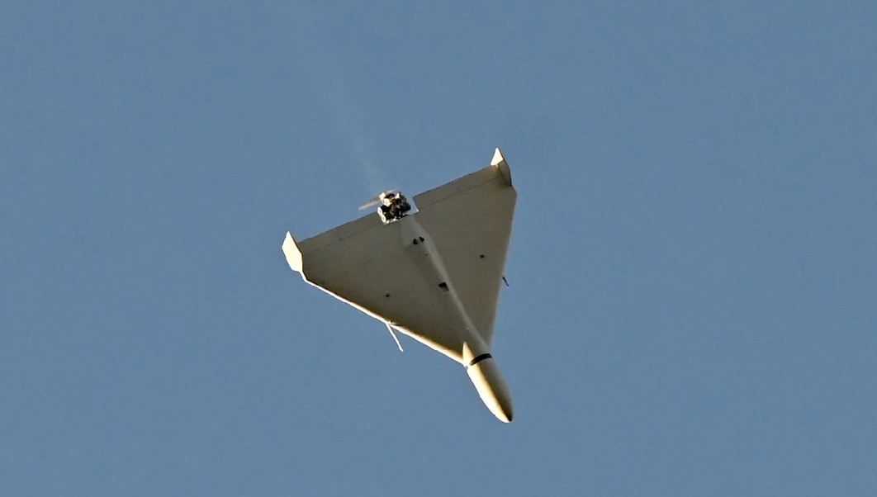
Aéromodélisme / Actes de malveillance
Crainte de la part des autorités de voir des personnes mal intentionnées apprendre à piloter / utiliser des aéromodèles pour commettre des actes malveillants.

Slide 47

Aéromodélisme / Radicalisation
Deux actions au niveau fédéral :
Nomination de Sophie Dellac, référent dans le cadre du Plan National de Prévention de la Radicalisation.
Contact avec la Gendarmerie des transports aérien au niveau national et local.
La vigilance citoyenne des dirigeants de clubs est INDISPENSABLE.
Tissez des liens avec les GTA qui ne sont pas là pour « fliquer » mais qui ont besoin de vous !
En cas de doute sur le comportement « bizarre » d’une personne sur un terrain.
=> Prévenez vos interlocuteurs de la GTA.

Slide 48
Le contrat d’engagement républicain
Toute association sollicitant une subvention, un avantage en nature auprès d’une autorité administrative (État, collectivités territoriales, établissements publics...) doit être signataire du contrat d’engagement républicain.
=> Il doit être souscrit par le représentant légal de l’association ou la fondation.
Par la signature de ce contrat => l’association s’engage à respecter les principes républicains (respect des lois de la république, la liberté de conscience, l’égalité et la non-discrimination, la fraternité et l’absence de violence, le respect de la dignité humaine, le respect des symboles républicains).
Obligation d’en informer ses membres :
=> affichage, mention sur le site internet de l’association, lettre d'information, etc.

Slide 49
Les assurances
49

Slide 50
Les assurances
LA RESPONSABILITE CIVILE
C’est l’obligation légale pour toute personne de réparer les dommages causés à autrui.
Elle est engagée lorsque 3 éléments sont réunis :
  La faute du responsable
  Le préjudice subi par la victime
  Un lien de causalité entre la faute et le préjudice.
LA RESPONSABILITE PENALE
C’est la mise en œuvre de la responsabilité pénale de l’association :
    Infraction commise par une personne ayant le pouvoir de représentation.
    Infraction commise dans le cadre de la réalisation de l’objet statutaire.
  INASSURABLE
  A l’exception de la prise en charge des frais liés à la défense de la personne mise en cause… et encore !

Slide 51
Assurance FFAM
Le contrat qui assure la FFAM et ses clubs affiliés couvre les dommages qui pourraient être causés à des tiers (assurance responsabilité civile), dans le cadre de l’activité de l’association.
Il ne couvre pas le matériel du club, ni son local.
En effet, en cas de vol, incendie, dégâts des eaux, bris de glace, vandalisme, les biens du club ne pourront pas être indemnisés par l’assurance RC club FFAM.
Un club a donc tout intérêt à souscrire les assurances optionnelles dès lors que la valeur de ses biens le justifie.
Exemple : Pendant l’installation d’un concours F3C, une rafale a arraché les fixations d’un barnum appartenant au club, qui a ensuite été projeté sur un barnum appartenant à un licencié.
Aucune assurance de dommages n’avait été souscrite pour le matériel appartenant au club.
Dans cette situation, une déclaration de sinistre fédérale a permis l’indemnisation du licencié mais pas le club.

Slide 52
Assurance « Manifestation »
Contrat d’assurance de la FFAM :
Obligation de déclarer toutes les manifestations organisées par les associations et instances affiliées à la FFAM dans le calendrier fédéral.
Responsabilité civile (RC) du club :
La RC du club fonctionne lors des activités du club mais si le sinistre arrive dans le cadre d’une manifestation, il faut qu’elle soit déclarée dans le calendrier fédéral.

Slide 53
Assurance « locaux »
L’assurance fédérale ne couvre pas les locaux.
En cas de vol, incendie, dégâts des eaux, bris de glace, vandalisme un contrat d’assurance de type « multirisques habitation » assurera les biens du club qui pourront être remplacés selon les conditions du contrat d’assurance qui aura été souscrit.
Pratique du vol indoor RC :
Les clubs affiliés à la FFAM bénéficient automatiquement d’une assurance de responsabilité civile qui couvre les dommages qui pourraient être causés aux locaux qu’ils utilisent temporairement (gymnase) à condition que cette utilisation ne dépasse pas 90 jours consécutifs par an et qu’entre chaque utilisation, aucun matériel ne reste entreposé dans le local.

Slide 54
Assurance « expositions »
Dans le cadre de l’organisation ou de la participation à une exposition d’aéromodélisme, l’assurance liée à la déclaration de manifestation couvre, bien entendu, les dommages matériels et corporels causés à des tiers du fait de l’organisation ou du matériel.
L’assurance de la manifestation ne couvre pas le matériel exposé.
L’assurance exposition permet pour un coût additionnel de couvrir tout le matériel exposé (modèles et maquettes) s'il subit des dommages (destruction totale ou partielle) quelle qu'en soit la cause.

Slide 55
Assurance « tondeuses »
Tondeuse autoportée = véhicule terrestre à moteur.
Il est obligatoire d’assurer les tondeuses autoportées avec une assurance spécifique.
Le contrat d’assurance de la FFAM n’inclut pas cette garantie. Les clubs utilisateurs de ce type de matériel doivent donc obligatoirement souscrire un contrat d’assurance couvrant ce matériel.
=> Un contrat groupe, négocié par Assurance Conseil pour le compte de la FFAM, est en vigueur depuis mai 2006.
Exemple : Lors de la tonte du terrain, un objet est projeté sur un véhicule stationné sur le parking, c’est l’assurance du tracteur qui entre en jeu.

Slide 56
Assurance
« des biens du club »
Si le contrat d’assurance de la FFAM qui couvre les clubs permet l’indemnisation des tiers lorsque du matériel appartenant ou prêté à un club est mis en cause, il ne couvre pas ce matériel s’il est endommagé par quelque phénomène que ce soit.
Les clubs utilisateurs de ce type de matériel ont donc tout intérêt, surtout lorsqu’ils empruntent du matériel pour une manifestation (barnum, groupe électrogène, sonorisation, chambre froide, etc…) à prendre la précaution de souscrire une assurance de dommages couvrant ces matériels.
=> Un contrat groupe, négocié par Assurance Conseil pour le compte de la FFAM, est en vigueur depuis avril 2012.

Slide 57
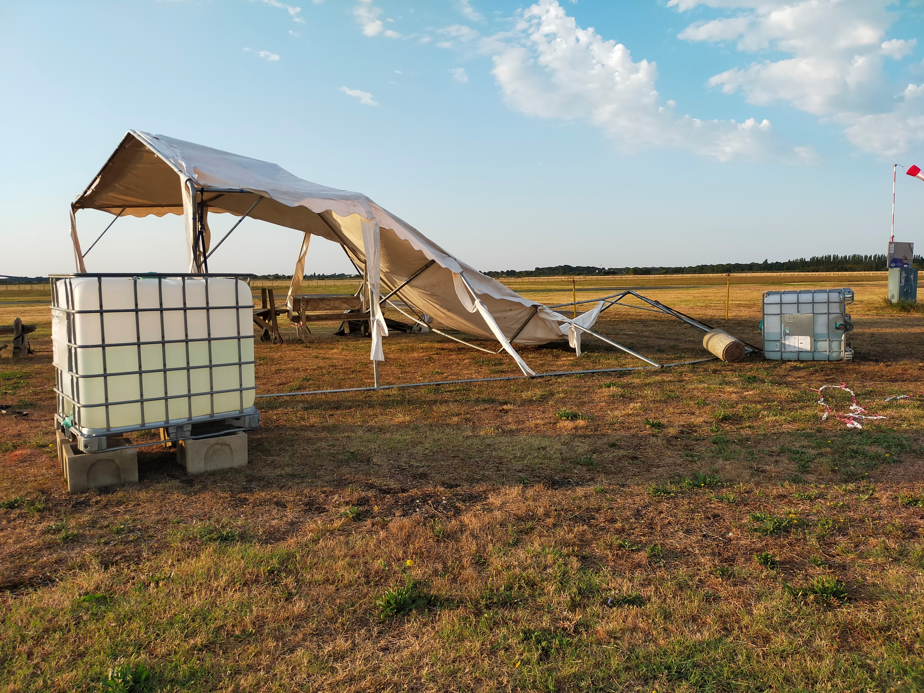
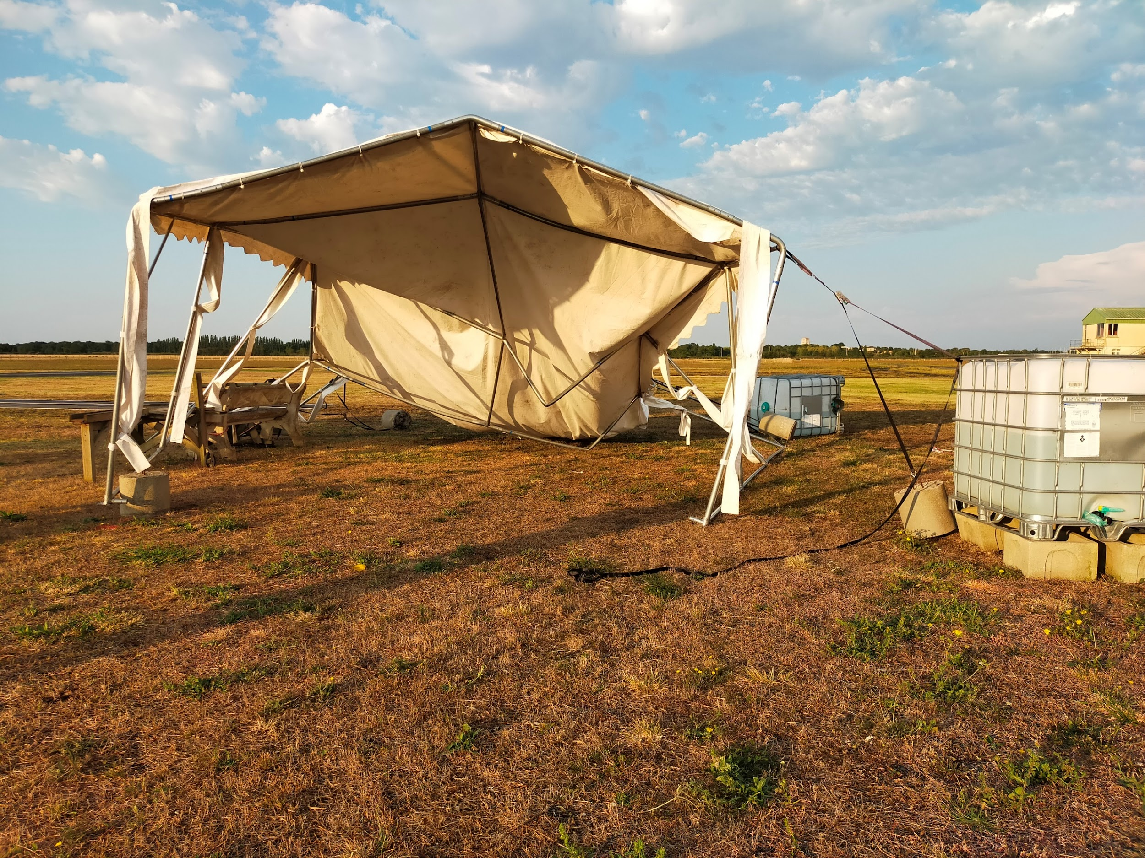
Assurance
« des biens du club »
Exemple de dégâts :

Slide 58
Calendrier des manifestations et assurance
Lorsque vous inscrivez une manifestation vous assurez l’organisation de l’événement (manifestations privées, manifestations publiques, formation, compétition, etc.).
« Penser que l’assurance individuelle souscrite avec la licence couvre la manifestation contre tous dommages causés au tiers est une mauvaise idée reçue ».
Les organisateurs d’une manifestation sont couverts pour des dommages corporels (dont intoxications alimentaires).
Inscrire une manifestation, c’est assurer ses organisateurs
et ses bénévoles

Slide 59
Responsabilité de l’organisateur
Pour toute organisation de manifestation, il faut se référer au règlement manifestation.
  A retrouver dans le contenu informatif => Pratiquer => Organiser une manifestation

Slide 60
La réglementation
60

Slide 61
Arrêté aéromodélisme
Arrêté aéromodélisme 3 décembre 2020 :
    Pratique au sein des clubs suivant les règles nationales
    Formation télépilote pouvant être celle de la FFAM
    Enregistrement des modèles sur Alpha Tango
    Enregistrement des pilotes comme « exploitant d’UAS »
    Possibilité de voler sur les sites répertoriés au-delà de 120m
    Pas de marquage des modèles suivants norme CE
    Possibilité de voler y compris en dessous de 14 ans

Slide 62
Arrêté aéromodélisme – Article 16 Règlementation UE
Article 16 de la réglementation UE permettra de continuer à pratiquer suivant des règles nationales au-delà du 1er janvier 2023.
Nouvel arrêté aéromodélisme publié fin de l’année 2022 :
Mise en place des autorisations d’exploitation article 16 règlement UE :
    Demandé par la FFAM pour l’ensemble des clubs affiliés (pas de démarche à faire par les clubs)
    Quelques contrôles à effectuer :
      Obligation de vérification de suivi de la formation ;
      Obligation de vérification de l’enregistrement comme exploitant d’UAS ;
      Mise en place de déclaration d’incidents.

Slide 63
Terrains répertoriés
Partage sociétés
Attention aux partages avec les sociétés privées qui vous sollicitent.
Mémo sur l’utilisation des sites aéromodélismes par des sociétés privées :
  Possibilité de donner l’autorisation pour utilisation du vol ;
  Autorisation de l’utilisation de l’espace aérien uniquement par la DGAC ;
  Pas de délivrance de licence FFAM pour utilisation professionnelle.

Slide 64
Terrains répertoriés
Une clé de simplification !
Il est donc importantissime de faire répertorier les terrains d’évolutions qui rassemblent des aéromodélistes. Sur ces terrains les contraintes sont allégées => pas de signalement électronique ou numérique.
Les sites peuvent être répertoriés sous compétence clubs, ou LAM, ou FFAM selon le degré d’importance et de fréquentation.
Les représentants CCRAGALS sont là pour aider les clubs à faire les déclarations de terrains.

Slide 65
Vos terrains d’évolution
C’est le terrain de pratique de vos adhérents : faites tout pour le pérenniser.
Il faut qu’il soit déclaré et répertorié auprès des services de l’Etat · DSAC, etc… C’est hyper important ! Loi drones… ! Les représentants CCRAGALS sont là pour vous aider.
Il vous faut un acte officialisant son occupation (bail écrit, autorisation d’utilisation, convention…). Il vous faut le protéger en entretenant des relations amicales avec le voisinage, les autorités…
Désamorcer au plus vite les conflits potentiels notamment en matière de bruit et de nuisances éventuelles.
Informer les visiteurs des conditions de fréquentations de votre terrain => Panneaux d’information.

Slide 66
Arrêté manifestation
Nouvel arrêté manifestation du 10 novembre 2021 (modifié en 2022) remplace l’arrêté de 1996 :
    Introduction de la notion de JPO (Journée Portes Ouvertes) non soumise à autorisation préfectorale.
    Exclusion des compétitions de la nécessité de déclaration en préfecture y compris lors d’appel au public.
    Introduction des SAPA et des SAPA Intérieur.

Slide 67
Journées Portes Ouvertes
(JPO)
Un des points les plus importants de ce texte concerne les Journées Portes Ouvertes en aéromodélisme.
Possibilité pour l’ensemble des clubs d’organiser des Journées Portes Ouvertes pour faire découvrir au plus grand nombre notre activité en faisant appel au public et sans avoir à faire de dossier d’autorisation préfectorale.
Cependant, quelques règles sont à respecter durant ces Journées Portes Ouvertes. Elles doivent :
  se dérouler sur un terrain déclaré (AIP) par une association affiliée à la fédération ou avec un Notam ;
  ne pas nécessiter de coordination particulière ;
  ne pas constituer un spectacle.

Slide 68
Journées Portes Ouvertes
(JPO)
Une Journée Portes Ouvertes n’est donc pas un interclub durant lequel un appel au public peut être effectué, ni un spectacle d’aéromodélisme pour lequel l’organisateur n’a pas envie de préparer un dossier préfectoral !
Une Journée Portes Ouvertes est donc là pour faire connaitre notre activité, montrer les infrastructures du club et par exemple faire des séances de découverte en double commande.
La QPDD est nécessaire pour participer à une JPO.
Le contrat d’assurance FFAM exige la QPDD puisqu’il y a appel au public.

Slide 69
Spectacles Aériens Publics d’Aéromodélisme (SAPA et SAPA int)
Dans les textes, la demande n’est pas forcément plus complexe que ce qui se faisait par le passé.
Un nouveau document Cerfa est demandé, dans lequel l’organisateur décrit brièvement ce qu’il va faire, qui seront les directeurs des vols, et transmet les documents que nombreux organisateurs de spectacles publics connaissent, comme les plans de situation.
L’ensemble est envoyé 45 jours avant la manifestation.

Slide 70
Spectacles Aériens Publics d’Aéromodélisme (SAPA et SAPA int)
Le directeur des vols est celui qui a toute autorité durant la manifestation ; c’est lui qui autorise ou non les vols ; c’est lui qui peut décider d’arrêter ou non la manifestation si un danger se fait sentir.
La contrepartie de tout cela est que c’est le directeur des vols qui portera la plus grosse responsabilité en cas d’incident lors d’une présentation en vol.
Pour devenir Directeur des Vols :
Être Directeur des vols apprenti lors d’un SAPA.
Suivre une formation théorique via l’espace licencié et participer à une session d’observation organisée lors d’un SAPA sous la supervision d’une personne qualifiée.

Slide 71
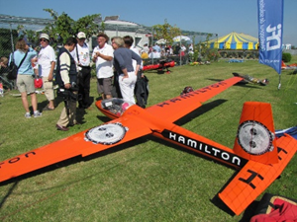
Les catégories B
Aéromodèles de catégorie B ?
Tout aéromodèle de masse supérieure à 25 kilogrammes, non motorisé ou
comportant un seul type de propulsion respectant les limitations suivantes :
                moteur thermique : cylindrée totale supérieure à 250 cm3 ;
                moteur électrique : puissance totale supérieure à 15 kW ;
                turbopropulseur : puissance totale supérieure à 15 kW ;
                réacteur : poussée totale supérieure à 30 daN, avec un rapport de la poussée au poids sans carburant supérieur à 1,3 ;
Ces modèles sont autorisés à voler sous réserve qu’une autorisation ait été délivrée par la DGAC.
Les télépilotes de modèles de catégorie B participant à des SAPA doivent passer l’examen » télépilote catégorie B » sur l’espace licencié.
Sans autorisation (provisoire ou définitive), les modèles ne peuvent pas voler y compris sur le terrain des clubs.

Slide 72
Les catégories B
Avant de réaliser les premiers vols, voici les étapes à respecter :
  Etape 1 : Dossier technique + demande d’autorisation de vol.
  A transmettre au responsable catégorie B de la FFAM => categories.b@ffam.asso.fr
  Les documents sont ensuite transmis par la FFAM à la DGAC
  Etape 2 : Autorisation de vol provisoire attribuée et valable 6 mois et renouvelable si besoin.
  Etape 3 : Participation à session officielle de certification pour le modèle et le pilote devant un représentant de la DGAC. Session organisée par la FFAM.
  Etape 4 : Autorisation de vol attribuée
  Etape 5 : Renouvellement annuel de l’autorisation de vol par demande à la DGAC
  Etape 6 : renseignement sur l’espace licencié de la date transmission du renouvellement annuel
Attention, les modèles de plus de 25kg doivent en plus être immatriculés.

Slide 73
La formation
73

Slide 74
Les diplômes de formation
AFA
IAC
FFA
Assistant
Formateur
Aéromodélisme
Initiateur
Aéromodélisme
Club
Formateur
Fédéral
Club
Quoi ?
Licencié adulte supervisé par un formateur qualifié ou président de club
Licencié adulte souhaitant devenir formateur qualifié
Pour qui ?
Licencié cadet ou junior
Connaître les personnes habilitées à la formation interne et assister le formateur qualifié
Expérimentation investissement partagé, organisation formation nouveaux pratiquants (autonomie et construction), repérage potentiel compétition, encadrement et supervision IAC et AFA
Se lancer, s’investir dans la formation et dans la vie associative
Pourquoi ?
Comment ?
½ journée de formation dans une EFAM
Engagement et participation à la formation
Formation théorique + formation en EFAM (1 jour)
Validité ?
Tant que le licencié est junior
5 ans
perte en cas de changement de club
5 ans

Slide 75
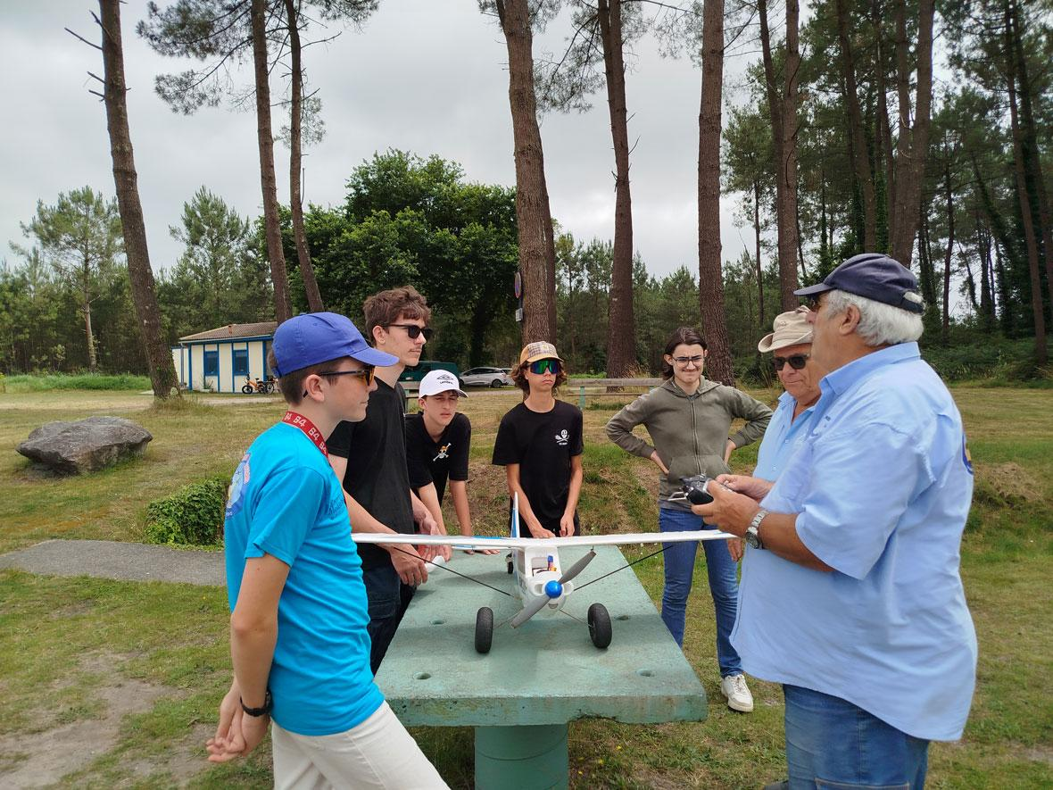
Les diplômes de formation
Les diplômes de formation
Comment obtenir ces qualifications ?
Assistant Formateur Aéromodélisme :
  ½ journée à passer dans une EFAM
  Session organisée par la LAM.
Initiateur Aéromodélisme Club :
  Le club attribue l’IAC aux personnes souhaitant s’impliquer dans la formation.
  Le club attribue la qualification dans l’extranet.
Formateur Fédéral Aéromodélisme :
  Formation théorique en ligne via l’espace licencié.
  Formation pratique sur une journée dans une EFAM.
  Formation pratique organisée par la LAM.
  Saisie par la LAM sur la fiche du licencié

Slide 76

Label Ecole Française d’Aéromodélisme (EFAM)
L’objectif :
Reconnaître et faire valoir la capacité d’un club à former et à initier de nouveaux aéromodélistes en se basant sur un programme de formation structuré et de qualité en s’appuyant sur des formateurs diplômés.
Quelques chiffres :
Plus de 100 labels délivrés depuis 2022
Au moins une EFAM active dans les LAM

Slide 77
Dossier de labellisation
Pour obtenir la labellisation, les clubs peuvent transmettre leur dossier tout au long de l’année en vue d’une analyse par la commission formation fédérale.
Le dossier doit être composé du formulaire de demande de label, ainsi que du dossier de présentation de l’activité de formation.
La commission dispose de 3 mois pour prendre la décision.
Un des principaux critères sur lequel elle s’appuie pour prendre sa décision est la qualité du programme pédagogique de formation et de progression des élèves.

Slide 78
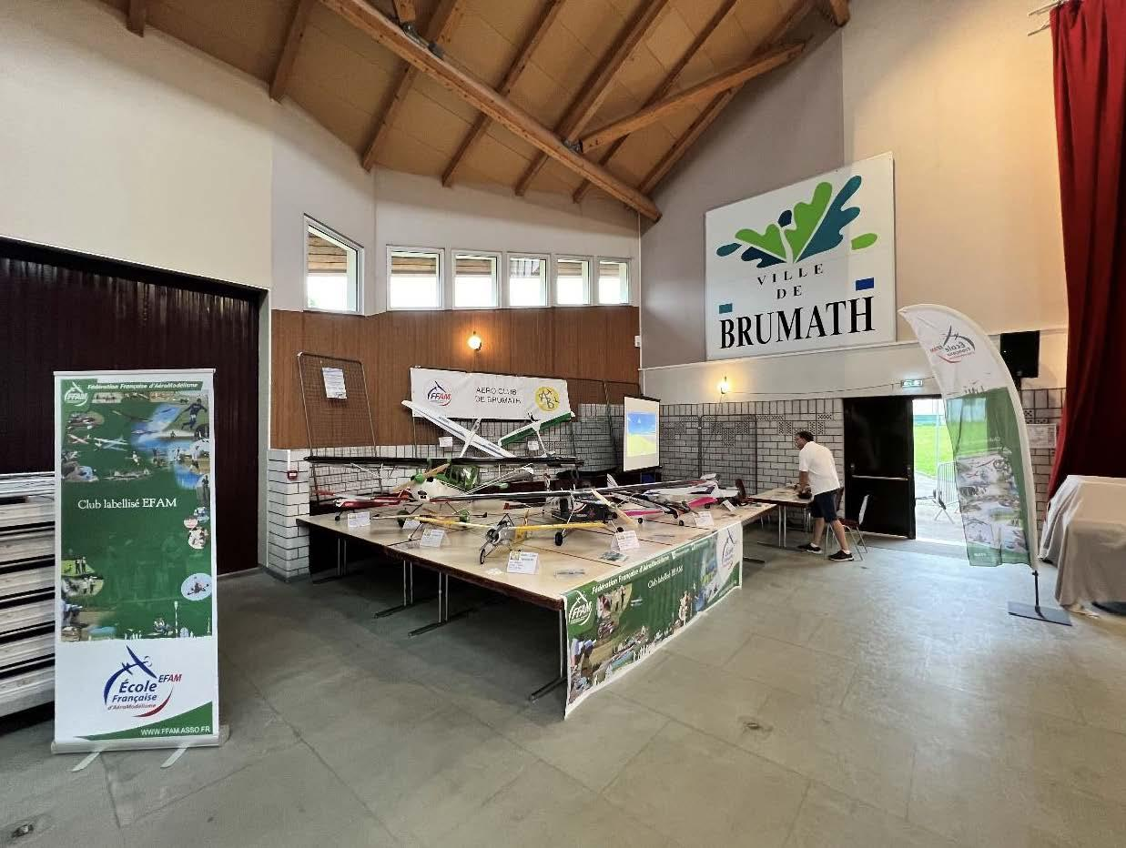
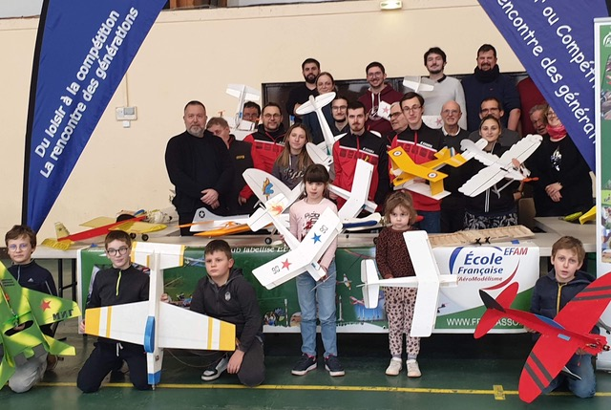
Les aides fédérales à la labellisation
Un kit de communication « label » pour augmenter la visibilité du club : flyers, flammes, kakemonos, banderole et autocollants spécifiques
Des aides matérielles et financières : matériel d’écolage, matériel informatique, aide au fonctionnement, aménagement du local de formation, etc…

Slide 79
Les aides fédérales
79

Slide 80
La FFAM accompagne les clubs
Directement : subventions d’investissement, dotations, aide immatérielle (conseil juridique, etc.).
Indirectement : subventions aux LAM pour aider les clubs, prêts de matériel.
Aide à la formation des jeunes et des adultes.
Près de 25% du budget fédéral est à
destination des clubs pour leur développement.

Slide 81
Bilan des clubs
Où retrouver le bilan de mon club ?
Extranet dirigeant => Mon club =>
onglet « Bilan »
L’objectif :
  Promouvoir et développer l’aéromodélisme.
  Développer l’activité sportive du loisir à la compétition.
  Former les licenciés.
  Favoriser l’engagement bénévole dans le club.
La prime du bilan :
  La prime du bilan est calculée au prorata du nombre de points obtenus au vu du bilan annuel d’activité.
  Le versement effectif de la prime est limité aux 150 premiers clubs ayant effectivement renouvelé leur cotisation annuelle à la FFAM pour l’année N.
  Prime minimale = 100€

Slide 82

Subventions ANS
Dans le cadre du plan de développement fédéral :
Développement de la pratique (jeunes, nouvelles technologies, promotion..)
Développement éthique et citoyenneté (femmes, personnes en situation de handicap,...)
Formation (structuration, sécurité, gestion associative,…)
Dossier (campagne ouverte entre avril et mai de chaque année) :
  La demande est à déposer sur

Slide 83
Subventions d’investissement
Investissements :
Aménagement de terrain (piste, sécurité, accès PMR).
Encadrement : équipement en matériel (tables, chaises, etc.) pour atelier ou école de pilotage…
Autres : tondeuse, banc de démarrage…
Dossier :
Description du projet.
Montant du projet et plan de financement.
Montant de la subvention FFAM souhaitée.

Slide 84
Offres débutant club
Principe de l’offre :
Le matériel est la propriété du club.
Le matériel est prêté à un licencié débutant.
Une convention est recommandée et une caution peut être demandée.
4 campagnes par an à partir de 2026 (mars, juin, septembre et décembre).
Conditions :
Offre ouverte à tous les clubs affiliés (EFAM inclus).
Présence d’au moins un nouveau licencié débutant en 2025.
Participation du club : 25% du prix du kit.
Chaque club peut déposer plusieurs demandes de kits par campagne. Les demandes seront acceptées dans la limite du budget fixé pour chaque campagne.

Slide 85
Extranet et
Contenu informatif
Extranet dirigeant :
Des webinaires peuvent être organisés pour les dirigeants de club concernant l’utilisation de l’extranet et ses différentes fonctionnalités.
=> N’hésitez pas à contacter Ségolène : ffam@ffam.asso.fr
Contenu informatif :
Disponible dans l’extranet dirigeant et l’espace licencié.
Vous y trouverez toutes les ressources utiles sur le fonctionnement fédéral, les aides, la formation, la pratique, la compétition, etc.

Slide 86
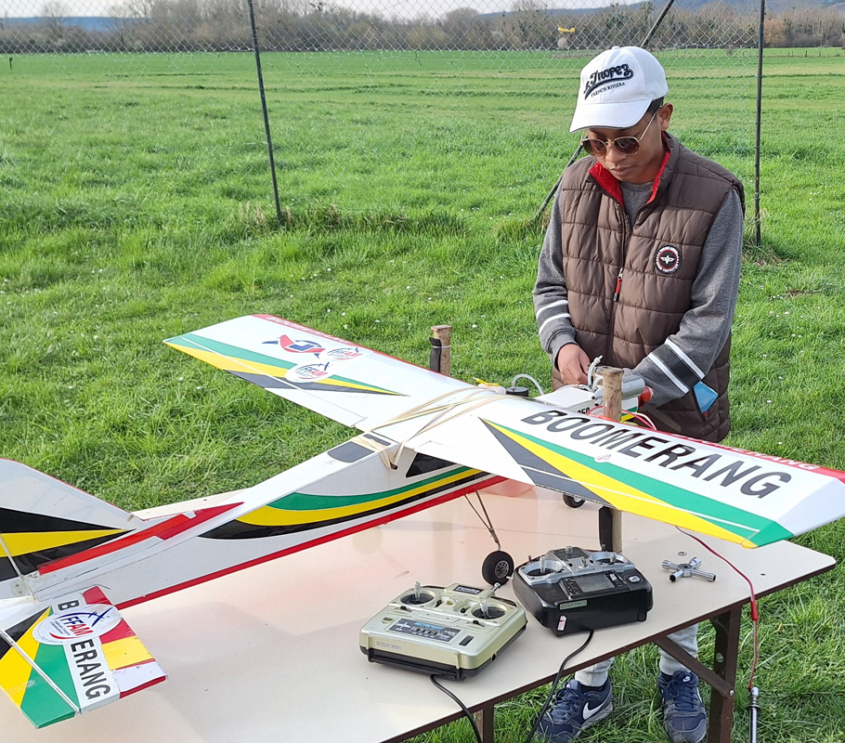
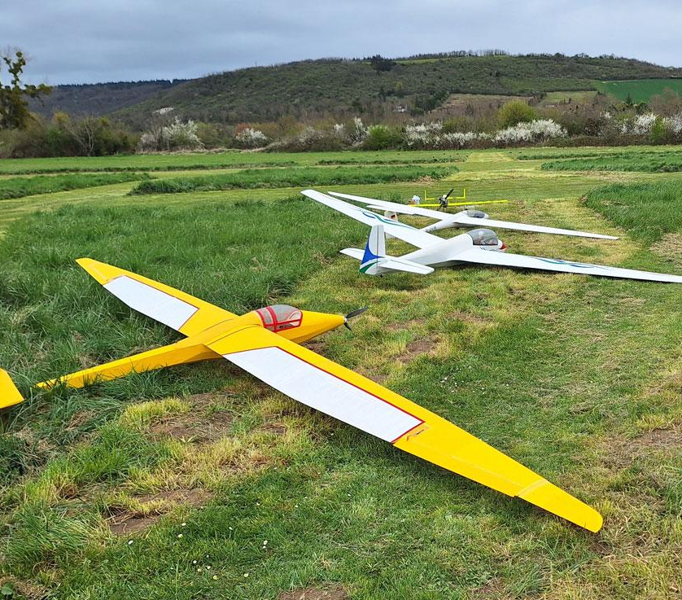
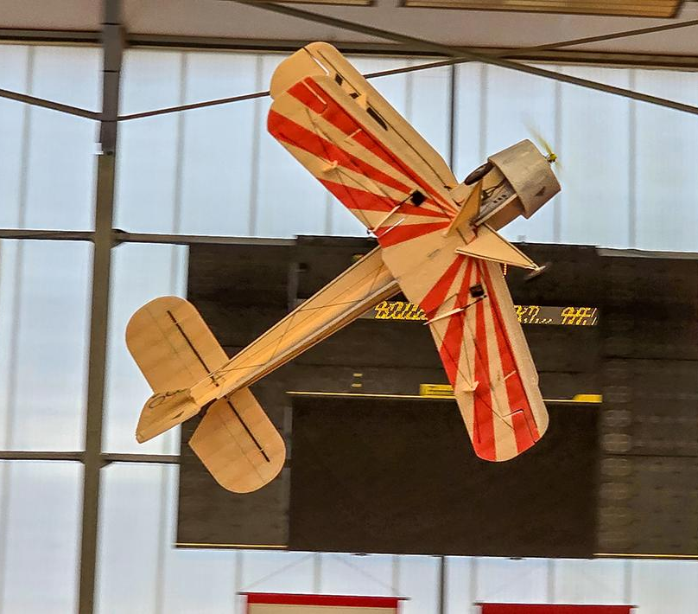
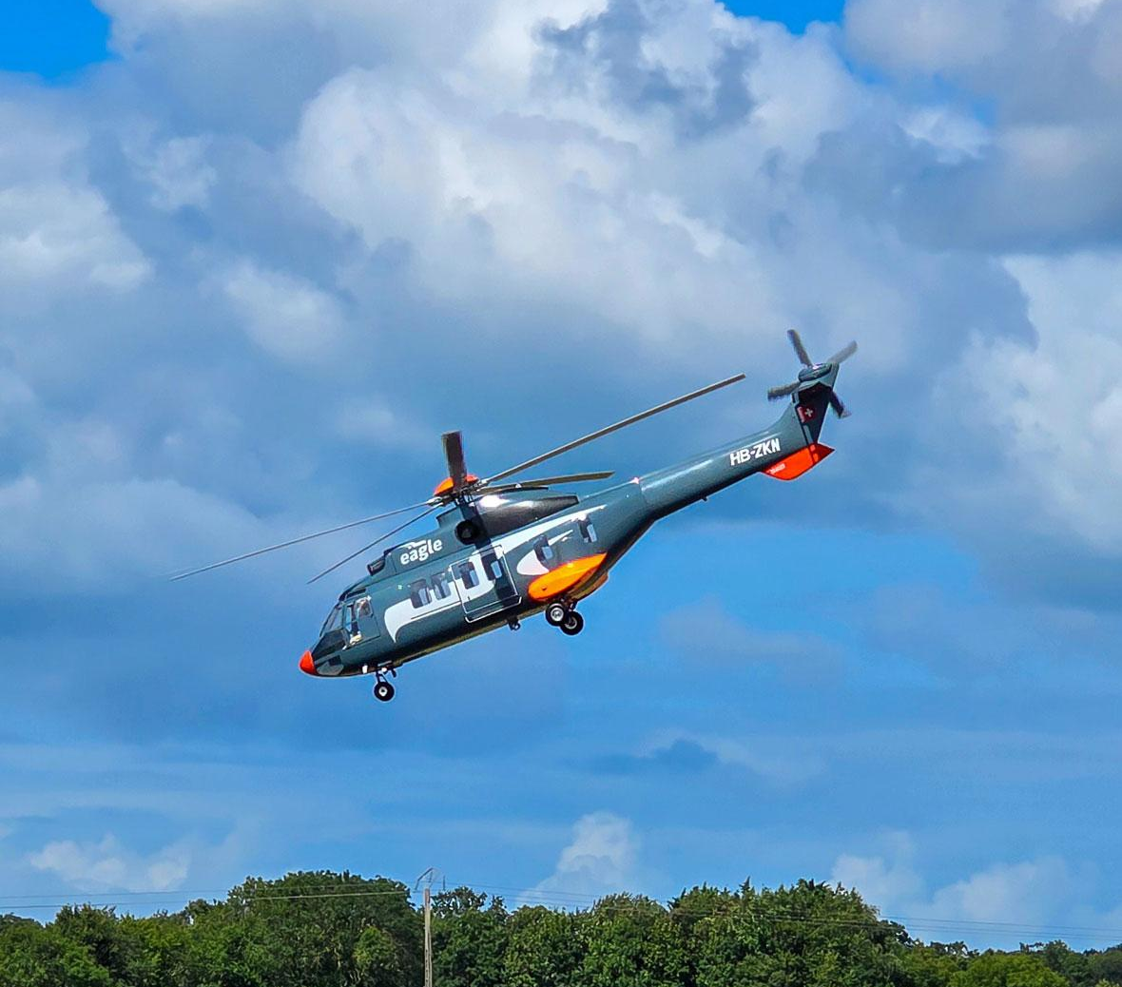
Merci de votre attention

Slide 87
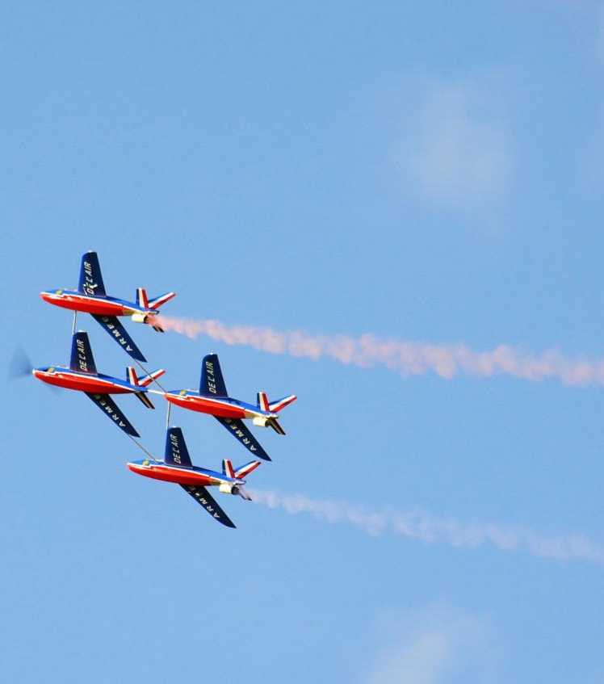
Tour de table

